Slide 1
联想ERP
-----------------------------------------
使用情况
1610401024 孙艳阳
梅玉航
袁枫
肖谨韬

Slide 2
CONTENT
content
PART A
PART B
PART C
PART D
请在此添加标题
请在此添加标题
请在此添加标题
请在此添加标题
双击输入替换内容
轻松设计
双击输入替换内容
轻松设计
双击输入替换内容
轻松设计
双击输入替换内容
轻松设计

Slide 3
A
联想背景介绍

Slide 4

中国人的科技公司
联想集团是1984年中国科学院计算技术研究所投资20万元人民币，由11名科技人员创办，是中国的一家在信息产业内多元化发展的大型企业集团，和富有创新性的国际化的科技公司。
诞生

Slide 5


销量大户
中国
从1996年开始，联想电脑销量一直位居中国国内市场首位
世界
2013年，联想电脑销售量升居世界第一，成为全球最大的PC生产厂商。

Slide 6
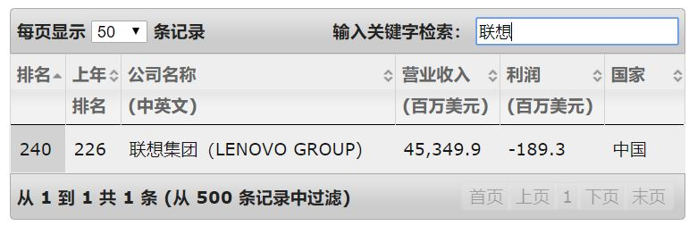
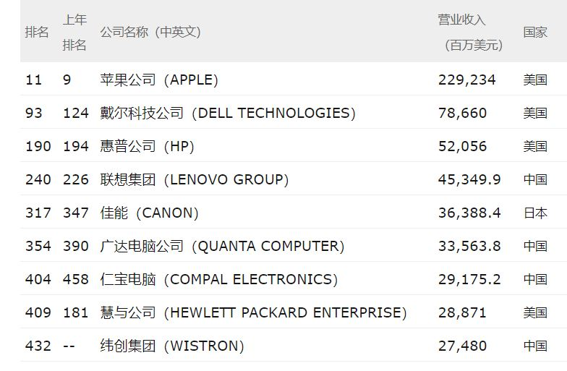
世界500强
在计算机行业世界排名第四

Slide 7
D
总结

Slide 8
总结
管理信息系统是企业生存与发展的关键！！！

Slide 9
➢管理信息系统是企业生存与发展的关键
01
03
提升风险防范能力，提高企业核心竞争力
使财务管理真正成为企业管理的核心
02
04
推动服务创新，提高客户满意度
提高企业效率，营造新型的企业文化

Slide 10
谢谢观看！
---------------------------------------

